Slide 1
Sistemas Operativos Memoria II

Slide 2
Administración de Memoria Kernel
Conceptos clave:
Mapeo directo
kalloc
Configuración de páginas

Slide 3
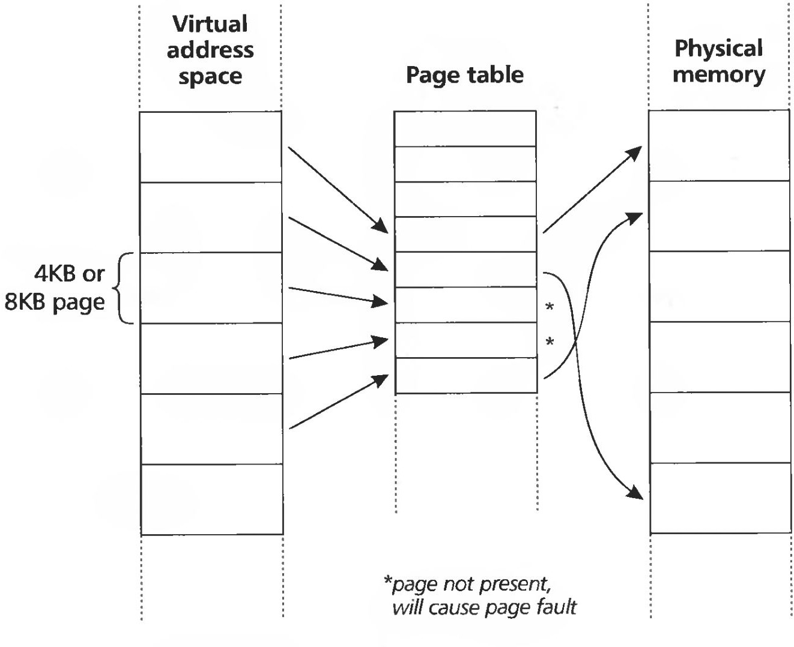

Slide 4
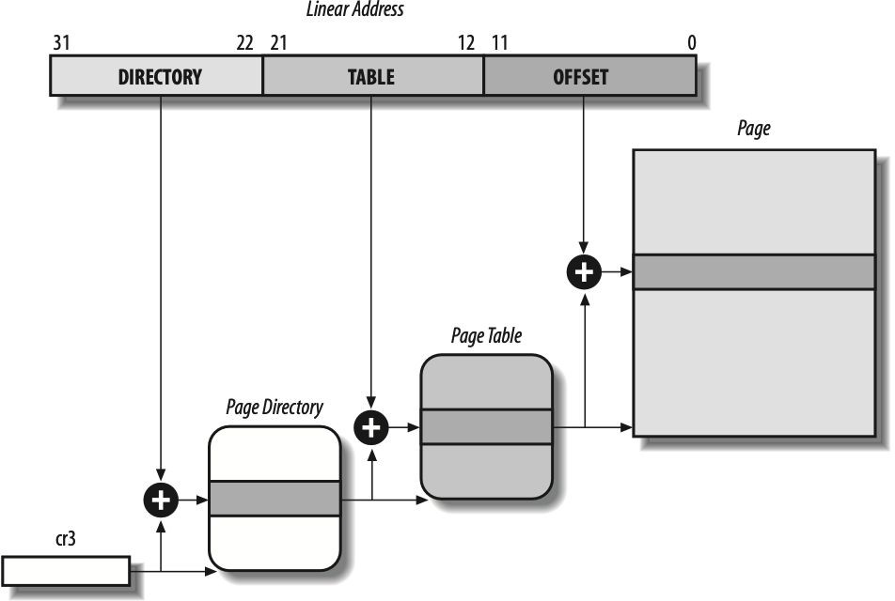

Slide 5
Mapeo directo en xv6
El kernel accede a la RAM y a los registros de los dispositivos mapeados en memoria utilizando "mapeo directo"; es decir, asignando los recursos a direcciones virtuales que son iguales a las direcciones físicas.
Por ejemplo, el propio kernel está ubicado en KERNBASE=0x80000000 tanto en el espacio de direcciones virtuales como en la memoria física.

Slide 6
Mapeo directo en xv6
El mapeo directo simplifica el código del kernel que lee o escribe en la memoria física.
Por ejemplo, cuando fork asigna memoria de usuario para el proceso hijo, el asignador devuelve la dirección física de esa memoria; fork utiliza esa dirección directamente como una dirección virtual cuando copia la memoria de usuario del padre al hijo.

Slide 7
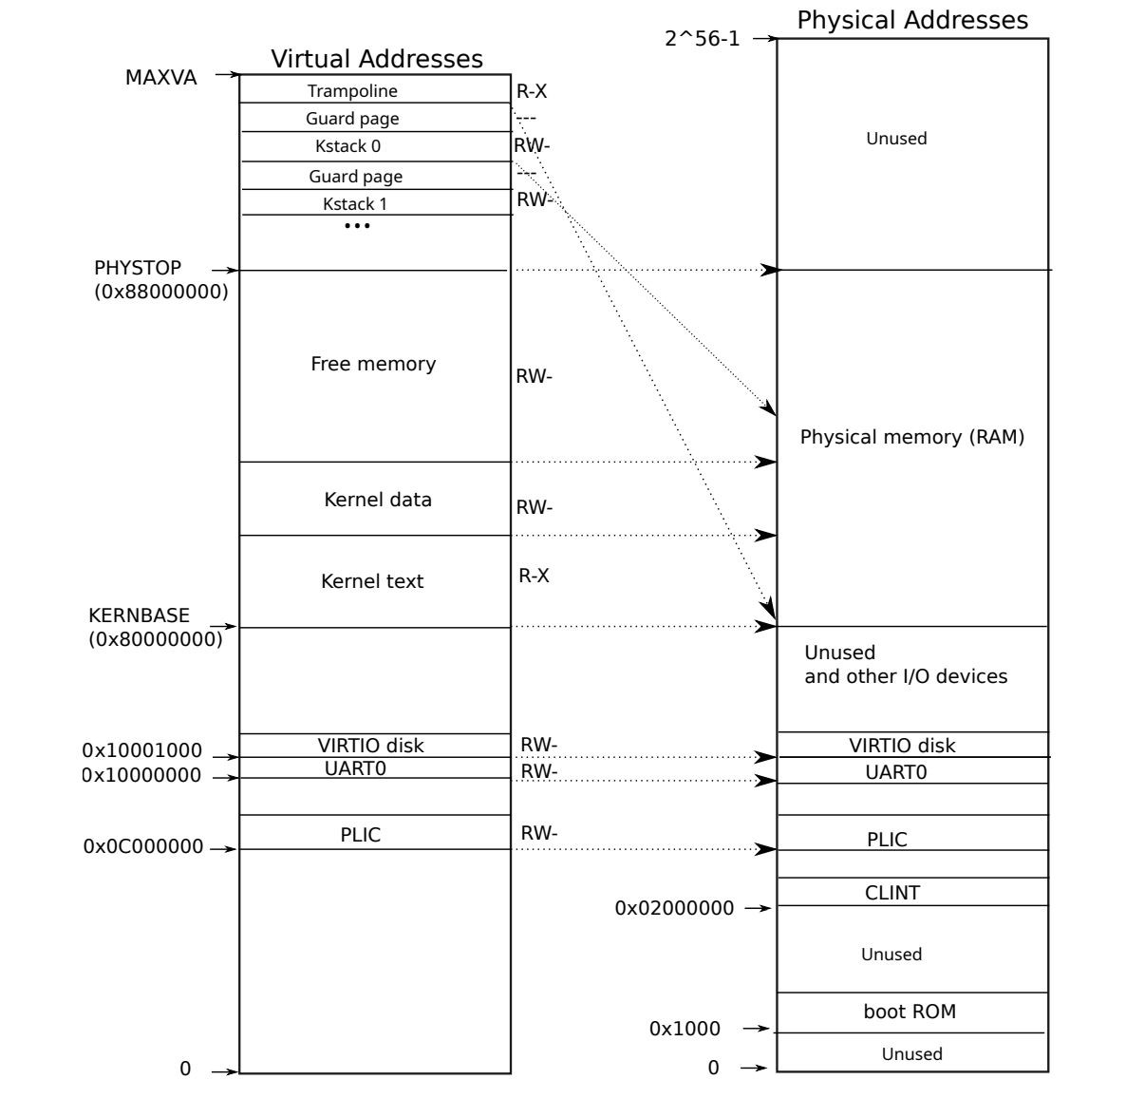
Mapeo directo
Hay un par de direcciones virtuales del kernel que no están mapeadas directamente:
La página trampolín. Está mapeada en la parte superior del espacio de direcciones virtuales tanto para el espacio de kernel como usuario.
Las páginas de pila del kernel. Cada proceso tiene su propia pila del kernel, que está mapeada en una dirección alta para que debajo de ella xv6 pueda dejar una página de protección sin mapear.

Slide 8
Kalloc: alocador de memoria fisica
La estructura de datos del asignador es una lista libre de páginas de memoria física que están disponibles para asignación.
Cada elemento de la lista de páginas libres es un struct run.
¿De dónde obtiene el asignador la memoria para almacenar esa estructura de datos? Almacena la estructura run de cada página libre en la propia página libre, ya que no hay nada más almacenado allí.
struct run { struct run *next;
};

Slide 9
kalloc: alocador de memoria fisica
void * kalloc(void){ struct run *r;
acquire(&kmem.lock); r = kmem.freelist; if(r)
kmem.freelist = r->next; release(&kmem.lock);
if(r)
memset((char*)r, 5, PGSIZE); return (void*)r;
}
struct run *next
struct run *next
struct run *next
kmem.freelist
struct run *next

Slide 10
kfree
void kfree(void *pa) { struct run *r;
...
r = (struct run*)pa; acquire(&kmem.lock);
r->next = kmem.freelist; kmem.freelist = r; release(&kmem.lock);
}
struct run *next
struct run *next
struct run *next
kmem.freelist
struct run *next

Slide 11
kalloc: alocador de memoria fisica
Notar que:
kalloc no recibe parámetros porque siempre aloca de a una página y la pagina siempre tiene tamaño fijo (eg. 4 Kb)
Tanto kalloc como kfree operan con direcciones físicas, no virtuales. Otra función se encarga de mapearlas en las tablas de páginas
La lista en realidad funciona como una pila
Para que no se corrompa la estructura de la pila, la modificación se realiza en una región crítica, que se construye con locks (ver clase sobre concurrencia)

Slide 12
Mapeo de páginas
El objetivo es dada la dirección virtual de una página, alocar una pagina fisica y mapearla a esa direccion virtual. Esto es lo que hace el kernel cada vez que un proceso pide más memoria.
Ejemplo con un esquema de 2 niveles en x86 (no xv6):
Recordar que los bits 31-22 y 21-12 forman indices dentro de las tablas de páginas correspondientes

Slide 13
Mapeo de páginas
El objetivo es dada la dirección virtual de una página, alocar una página física y mapearla a esa dirección virtual. Esto es lo que hace el kernel cada vez que un proceso pide más memoria.
int mappage(pte_t pagetable_level_1[], uint32 va)
pte_t es solo una entrada en la tabla! Entonces un array pte_t pagetable[] es una pagetable
uint32 va es la dirección de la página virtual que se desea mapear. Asumir que no se encuentra ya mapeada

Slide 14
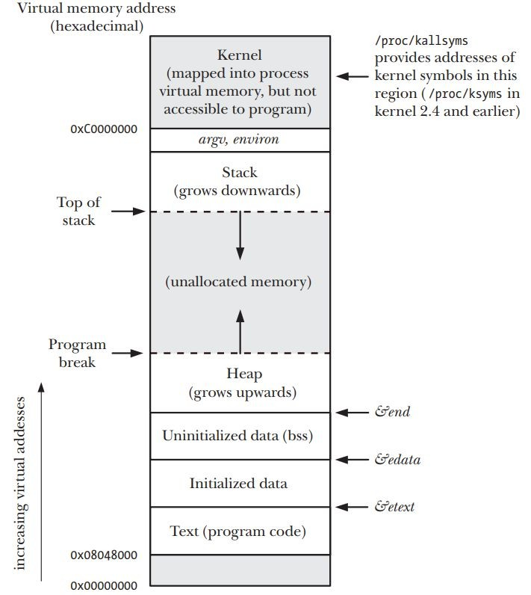
brk()
sbrk(n) ajusta el tamaño del heap del proceso sumando o restando una cantidad de bytes al program break.

Slide 15
brk()
Como se usa en el kernel? Eg. System call brk
“Dado un proceso determinado, identificado por su process table entry p, mapeame 1 pagina nueva arriba del heap”
mappage(p->pagetable, p->brk); p->brk += 4096
Me interesa donde va a terminar mapeada la página (ie su dirección virtual)... no me interesa de donde saca la página fisica (ie su dirección física)

Slide 16
Mapeo de páginas
Asuma que dispone de las siguientes funciones (en verde en el código siguiente):
uint32 kalloc(): aloca y devuelve la dirección física de un frame de memoria disponible
Funciones auxiliares para operar con page table entries
void pte_init(pte_t* pte, uint32 pa, uint32 flags): inicializa la pte para apuntar a la dirección física pa
uint32 pte_pa(pte_t pte): devuelve la dirección física asociada al pte

Slide 17
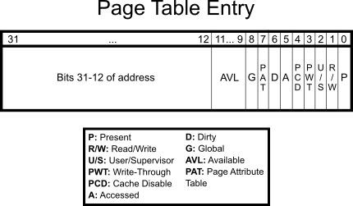
void pte_init(pte_t* pte, uint32 pa): inicializa la pte para apuntar a la dirección física pa
void pte_init(pte_t *entry, uint32_t pa, uint32_t flags) {
// Asegurarse que la dirección está alineada a página if (pa & 0xFFF) {
panic("pte_init: dirección física no alineada a 4KB");
}
// Construir entrada: dirección física (bits 31:12) + flags (bits 0:9)
*entry = (pa & 0xFFFFF000) | (flags & 0x3FF);
}

Slide 18
uint32 pte_pa(pte_t pte): devuelve la dirección física asociada al pte, o 0 si la pte no está mapeada.
#define PAGE_MASK 0xFFFFF000
uint32 pte_pa(uint32 pte) { return pte & PAGE_MASK;
}
// Máscara para los bits 31:12

Slide 19
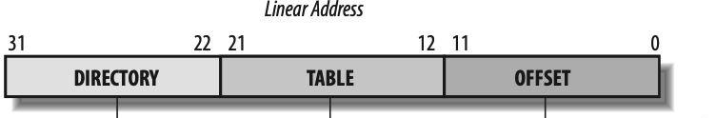
Mapeo de páginas
1 #define PAGE_SIZE 4096
2 #define PTE_COUNT 1024
3
4 typedef uint32 pte_t; 5
6
7 int mappage(pte_t pagetable_level_1[PTE_COUNT], uint32 va) { 8
9
10
11
12
13
// Tamaño de la página: 4KB
// Número de entradas por tabla (2^10)
// Definimos pte_t como un entero de 32 bits
// Máscaras para extraer los índices de las tablas de página
uint32 idx_l1 = (va >> 22) & 0x3FF; uint32 idx_l2 = (va >> 12) & 0x3FF;
// Los primeros 10 bits
// Los siguientes 10 bits
...

Slide 20
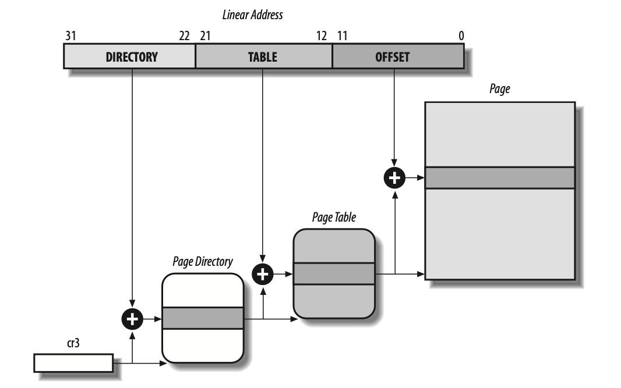
Mapeo de páginas: resumen de punteros
idx_l2
frame
idx_l1
pagetable_level_1
pagetable_level_2

Slide 21
Mapeo de páginas
...
// Obtener tabla de segundo nivel (si existe)
pte_t pte1 = pagetable_level_1[idx_l1]; 16
// Si no existe, la creamos
if ((pte1 & PTE_P) == 0) {
19
20
21
22
23
24
25
26
27
28
29
30
31
32
// Obtener espacio para la nueva tabla nivel 2 (1 pagina) uint32 l2_pagetable = kalloc();
// Limpiar tabla entera
memset((void *) l2_pagetable, 0, PAGE_SIZE);
// Guardar puntero a l2_pagetable en pagetable[idx_l1]
// Suponemos que pte_init guarda la dirección + flags pte_init(&pagetable[idx_l1], l2_pagetable, PTE_P);
}
...

Slide 22
Mapeo de páginas
...
// Obtenemos la direccion fisica de la tabla nivel 2 a partir de la entry
// de la tabla nivel 1
pte_t* pagetable_level_2 = (pte_t*) pte_pa(pte1);
33
34
35
36
37
38
39
40
41
42
43
44
45
46
// Obtenemos una nueva pagina física libre uint32 new_page_addr = kalloc();
// Inicializamos la entrada de la tabla de nivel 2
// para apuntar al frame de memoria física pte_init(&pagetable_level_2[idx_l2], new_page_addr, PTE_P);
return 0;
}

Slide 23
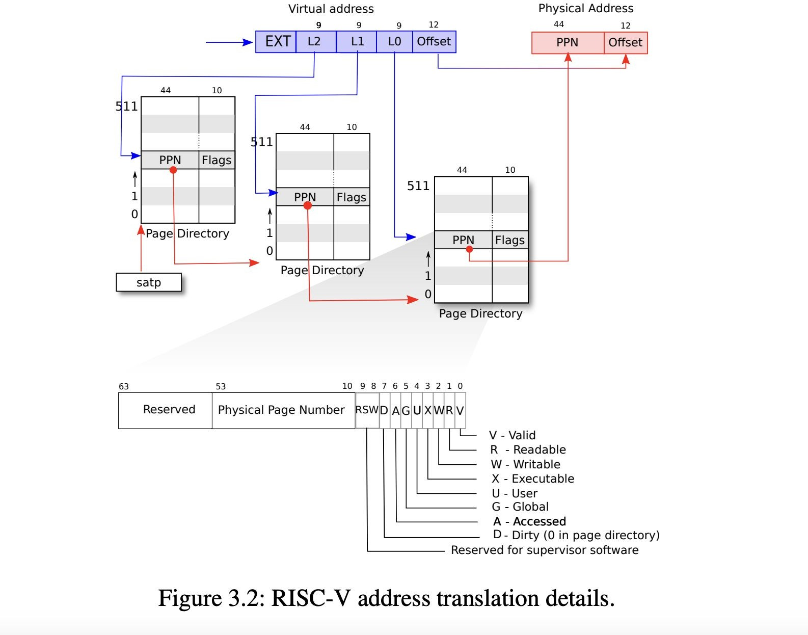
Páginas en xv6 RISC-V
Las páginas en RISC-V de 64 bits tienen 3 niveles en lugar de 2.
Los 25 bits superiores de la dirección virtual se ignoran
El bit V - Valid indica si la página apunta a otra pagina valida o si no esta mapeada

Slide 24
Función walk en xv6
Se usa para obtener la pte_t de nivel inferior dada una virtual address
pte_t * walk(pagetable_t pagetable, uint64 va, int alloc)
{
if(va >= MAXVA) panic("walk");
for(int level = 2; level > 0; level--) { pte_t *pte = &pagetable[PX(level, va)];
if(*pte & PTE_V) { // Si la pagina esta presente pagetable = (pagetable_t)PTE2PA(*pte);
} else {
if(!alloc || (pagetable = (pde_t*)kalloc()) == 0) return 0;
memset(pagetable, 0, PGSIZE);
*pte = PA2PTE(pagetable) | PTE_V;
}
}
return &pagetable[PX(0, va)];
}

Slide 25
Administración de Memoria Usuario
Conceptos clave:
malloc
mmap

Slide 26
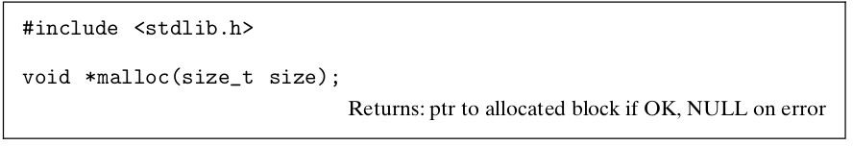
malloc()
En unix malloc() devuelve un bloque de size bytes alineado a 8-bytes (double word).
No inicializa la memoria devuelta.
Utiliza la system call sbrk o mmap.

Slide 27
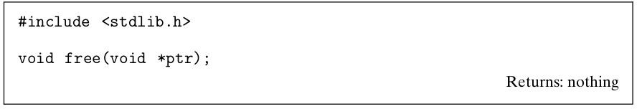
free()
Libera bloques reservados en el heap.
El ptr debe haber sido reservado previamente con malloc(), calloc() o realloc(). Si esto no sucede el comportamiento de free es INDEFINIDO

Slide 28
Ejemplo
#include <stdio.h> #include <stdlib.h>
int main(void)
{
int *p1 = malloc(4*sizeof(int));
// allocates enough for an array of 4 int
int | *p2 | = | malloc(sizeof(int[4])); | // | same, | naming the type directly
int | *p3 | = | malloc(4*sizeof *p3); | // | same, | without repeating the type | name
if(p1) {
for(int n=0; n<4; ++n) // populate the array p1[n] = n*n;
for(int n=0; n<4; ++n) // print it back out printf("p1[%d] == %d\n", n, p1[n]);
}
free(p1);
free(p2);
free(p3);
}

Slide 29
ap = malloc(n)
Header
memoria alocada
ap
bp =(Header *)addr - 1

Slide 30
Estructura Header
struct header { struct header *ptr; unsigned int size;
};
typedef struct header Header;

Slide 31
 |  |  | en uso |  |  |  | en uso |  |  |  | en uso

Slide 32
Buscar un bloque libre
 |  |  | en uso |  |  |  | en uso |  |  |  | en uso
p

Slide 33
Buscar un bloque libre
 |  |  | en uso |  |  |  | en uso |  |  |  | en uso
prevp
p

Slide 34
Buscar un bloque libre
 |  |  | en uso |  |  |  | en uso |  |  |  | en uso
prevp
p

Slide 35
Buscar un bloque libre
 |  |  | en uso |  |  |  | en uso |  |  |  | en uso
prevp
p

Slide 36
Buscar un bloque libre
 |  |  | en uso |  |  |  | en uso |  |  |  | en uso
prevp
p
prevp->ptr = p-›ptr;
return (p+1); // p es de tipo Header

Slide 37
Buscar un bloque libre
 |  |  | en uso |  |  |  | en uso |  | en uso |  | en uso
prevp
p
prevp->ptr = p-›ptr;
return (p+1); // p es de tipo Header

Slide 38
Buscar un bloque libre
 |  |  | en uso |  |  |  | en uso |  |  |  | en uso
prevp
p

Slide 39
Opcion 2: Reservar parte del bloque
 |  |  | en uso |  |  |  | en uso |  |  |  |  |  |  | en uso
prevp
p->size -= nunits;
p
new_p
new_p = p + p->size; new_p->size = nunits;
return (new_p + 1); // new_p es de tipo Header

Slide 40
Liberar el bloque
 |  |  | en uso |  |  |  | en uso |  | en uso |  | en uso
prevp
p
bp

Slide 41
Liberar el bloque
 |  |  | en uso |  |  |  | en uso |  | en uso |  | en uso
prevp
bp
p

Slide 42
Liberar el bloque
 |  |  | en uso |  |  |  | en uso |  |  |  | en uso
prevp
bp
p
bp->ptr = p prevp->ptr = bp;

Slide 43
Liberar bloque: Coalesce
 |  |  | en uso |  |  |  | en uso |  |  |  |  |  |  | en uso
prevp bp
p

Slide 44
Liberar bloque: Coalesce
 |  |  | en uso |  |  |  | en uso |  |  |  |  |  |  | en uso
prevp bp
p
if (prevp + prevp->size == bp) { prevp->size += bp->size
}

Slide 45
Liberar bloque: Coalesce
 |  |  | en uso |  |  |  | en uso |  |  |  | en uso
prevp
p
if (prevp + prevp->size == bp) { prevp->size += bp->size
}

Slide 46
Reservar memoria pidiendo mas al OS
ap = malloc(n)
n
 | en uso |  | en uso |  | en uso
brk

Slide 47
Reservar memoria pidiendo mas al OS
ap = malloc(n)
n
 | en uso |  | en uso |  | en uso
brk

Slide 48
Reservar memoria pidiendo mas al OS
ap = malloc(n)
n
 | en uso |  | en uso |  | en uso
brk

Slide 49
Reservar memoria pidiendo mas al OS
ap = malloc(n)
n
 | en uso |  | en uso |  | en uso
brk

Slide 50
Reservar memoria pidiendo mas al OS
ap = malloc(n)
n
 | en uso |  | en uso |  | en uso
coalesce bloques
brk

Slide 51
Reservar memoria pidiendo mas al OS
ap = malloc(n)
n
 | en uso |  | en uso |  | en uso |  | n
brk

Slide 52
Reservar memoria pidiendo mas al OS
ap = malloc(n)
n
 | en uso |  | en uso |  | en uso
brk

Slide 53
mmap
#include <sys/mman.h>
void *mmap(void *addr, size_t length, int prot, int flags, int fd, off_t offset);
int munmap(void *addr, size_t length);
https://dashdash.io/2/mmap

Slide 54
Reservar un bloque con mmap
// mmap() returns a pointer to a chunk of free space
node_t *head = mmap(NULL, 4096, PROT_READ|PROT_WRITE, MAP_ANONYMOUS|MAP_PRIVATE, -1, 0);
head->size = 4096 - sizeof(node_t); head->next = NULL;

Slide 55
MAP_ANONYMOUS
The mapping is not backed by any ﬁle; its contents are initialized to zero. The fd argument is ignored [...] The offset argument should be zero.

Slide 56
Sistemas Operativos Concurrencia

Slide 57
Sincronización
Conceptos clave:
Race conditions
Sección crítica

Slide 58
Sincronización
La programación multihilo extiende el modelo secuencial de programación de un único hilo de ejecución. En este modelo se pueden encontrar dos escenarios posibles:
Un programa está compuesto por un conjunto de threads independientes que operan sobre un conjunto de datos que están completamente separados entre sí y son independientes.
Un programa está compuesto por un conjunto de threads que trabajan en forma cooperativa sobre un set de memoria y datos que son compartidos.

Slide 59
Sincronización
En un programa que utiliza un modelo de programación de threads cooperativo, la forma de pensar secuencial no sirve:
La ejecución del programa depende de la forma en que los threads se intercalan en su ejecución, esto influye en los accesos a la memoria de recursos compartidos.
La ejecución de un programa es no determinística. Diferentes corridas pueden producir distintos resultados, por ejemplo debido a decisiones del scheduler. Qué pasa con el debugging?
Los compiladores y el procesador físico pueden reordenar las instrucciones. Los compiladores modernos pueden reordenar las instrucciones para mejorar la performance del programa que se está ejecutando, este reordenamiento es generalmente invisible a los ojos de un solo thread

Slide 60
Sincronización
Teniendo en cuenta lo anterior, la programación multithreading puede incorporar bugs que se caracterizan por ser:
no determinísticos
no reproducibles
El approach a seguir en estos casos es: (1) estructurar el programa para que resulte fácil el razonamiento concurrente y (2) utilizar un conjunto de primitivas estándares para sincronizar el acceso a los recursos compartidos.

Slide 61
Race Conditions
Una race condition se da cuando el resultado de un programa depende en como se intercalaron las operaciones de los threads que se ejecutan dentro de ese proceso. De hecho los threads juegan una carrera entre sus operaciones, y el resultado del programa depende de quién gane esa carrera.

Slide 62


Ejemplo
Deposita $10
Deposita $20
Juan
Cuenta bancaria
Pepe

Slide 63
Ejemplo
Thread 1: saldo = saldo + 10 | (saldo inicialmente vale 100)
load r1, saldo | saldo=100 r1=100
add r1, r1, 10 | saldo=100 r1=110
store saldo, r1 | saldo=110 r1=110

Slide 64
Ejemplo
Thread 2: saldo = saldo + 20 | (saldo inicialmente vale 100)
load r1, saldo | saldo=100 r1=100
add r1, r1, 20 | saldo=100 r1=120
store saldo, r1 | saldo=120 r1=120

Slide 65
Ejemplo
load r1, saldo | saldo=100 r1=100
add r1, r1, 10 | saldo=100 r1=110
store saldo, r1 | saldo=110 r1=110
load r1, saldo | saldo=110 r1=110
add r1, r1, 20 | saldo=110 r1=130
store saldo, r1 | saldo=130 r1=130

Slide 66
Ejemplo
load r1, saldo | saldo=100 r1=1
add r1, r1, 20 | saldo=100 r1=120
store saldo, r1 | saldo=120 r1=120
load r1, saldo | saldo=120 r1=120
add r1, r1, 10 | saldo=120 r1=130
store saldo, r1 | saldo=130 r1=130

Slide 67
Ejemplo
load r1, saldo | saldo=100 r1=100
add r1, r1, 20 | saldo=100 r1=120
load r1, saldo | saldo=100 r1=100
store saldo, r1 | saldo=100 r1=100
add r1, r1, 10 | saldo=100 r1=110
store saldo, r1 | saldo=110 r1=110 Se perdieron $20!!!

Slide 68
Un típico proceso para procesar transacciones
while(true) {
int transferencia = nextTransferencia(); int saldo = obtenerSaldo();
saldo += transferencia guardarSaldo(saldo)
}

Slide 69
Un típico proceso para procesar transacciones
Worker Thread
Worker Thread
Worker Thread
Worker Thread
while(true) {
int transferencia = nextTransferencia(); int saldo = obtenerSaldo();
saldo += transferencia guardarSaldo(saldo)
}

Slide 70
Sección Crítica
while(true) {
int transferencia = nextTransferencia(); int saldo = obtenerSaldo();
saldo += transferencia
Mientras que solo un thread a la vez entre a esta zona, esta todo bien!
guardarSaldo(saldo)
}

Slide 71
Sección Crítica
Es una abstracción, mediante la cual se define que en una sección de código solo puede haber un thread en ejecución a la vez.
Es una sección crítica define una sección de código que se ejecuta bajo “exclusión mutua”

Slide 72
Locks
Conceptos clave:
Operaciones atómicas
Mutex
Spinlock y Sleeplock
Deadlocks

Slide 73

Lock
Un lock es una variable que permite la sincronización mediante la exclusión mutua, cuando un thread tiene el candado o lock ningún otro puede tenerlo.
La idea principal es que un proceso asocia un lock a determinados estados o partes de código y requiere que el thread posea el lock para entrar en ese estado. Con esto se logra que sólo un thread acceda a un recurso compartido a la vez.
Esto permite la exclusión mutua, todo lo que se ejecuta en la región de código en la cual un thread tiene un lock, garantiza la atomicidad de las operaciones.

Slide 74
API de Locks
while(true) {
int transferencia = nextTransferencia();
obtener(lock)
int saldo = obtenerSaldo(); saldo += transferencia guardarSaldo(saldo)
dejar(lock)
}

Slide 75

Lock contention
Lock contention ocurre cuando múltiples threads o procesos intentan acceder a un recurso compartido simultáneamente, y al menos uno de ellos está bloqueado esperando un lock.

Slide 76
Lock contention
while(true) {
int transferencia = nextTransferencia();
Entrar a la Seccion Critica
int saldo = obtenerSaldo(); saldo += transferencia guardarSaldo(saldo)
Salir de la seccion Critica
}

Slide 77
API de Locks
pthread_mutex_t lock;
int pthread_mutex_init(&lock,NULL);
int pthread_mutex_lock (pthread_mutex_t * mutex); int pthread_mutex_unlock (pthread_mutex_t *mutex); int pthread_mutex_trylock(pthread_mutex_t * mutex);
int pthread_mutex_timedlock(pthread_mutex_t * mutex, struct timespec
*abb_timeout);

Slide 78
Algunas Propiedades Formales
Exclusión mutua: como mucho un solo Threads posee el lock a la vez.
Progress: Si nadie posee el lock, y alguien lo quiere … alguno debe poder obtenerlo.
Bounded waiting: Si un thread quiere acceder al lock y existen varios threads en la misma situación, los demás tienen una cantidad finita (un límite) de posible accesos antes que T lo haga. Eventualmente el procesador le cede el lock a todos los que están esperando. Esta propiedad de los programas se llama liveliness

Slide 79
Spinlock
Es un lock que se implementa usando un “busy wait”
Un "busy wait" es una técnica de programación en la que un proceso o hilo de ejecución espera activamente en un loop a que ocurra un evento en lugar de dormirse o bloquearse.
Esto signiﬁca que el proceso está ocupado en un bucle continuo veriﬁcando repetidamente si el evento ha ocurrido, sin realizar ninguna otra tarea útil en ese tiempo.

Slide 80
Spinlock - xv6
struct spinlock {
uint locked;
};

Slide 81
Spinlock - xv6
void
acquire(struct spinlock *lk)
{
[...]
while( sync_lock_test_and_set(&lk->locked, 1) != 0)
;
[...]
}

Slide 82
Operaciones Atómicas
Es una instrucción del procesador que se garantiza que se ejecuta completa: “todo o nada”.
No puede haber una lectura parcial de valores, o race conditions
No puede haber interrupciones entre la lectura y escritura a memoria, tampoco otros procesadores pueden modificar los valores de memoria entre la lectura y escritura de la instrucción.
La atomicidad es garantizada por diseño; la arquitectura del procesador define qué instrucciones son atómicas y la implementación del hardware garantiza que la instrucción es realmente atómica.
Las más interesantes para nuestra discusión, son las instrucciones que hacen más de una cosa atómicamente.

Slide 83
Operaciones atómicas
type sync_lock_test_and_set (type *ptr, type value, ...)
Este builtin, como lo describe Intel, no es una operación de test-and-set tradicional, sino más bien una operación de intercambio atómico. Escribe el valor en *ptr y devuelve el contenido anterior de *ptr.
Realiza todas las siguientes operaciones de manera atómica
Lee el valor actual de la variable.
Asigna un nuevo valor a la variable.
Devuelve el valor original de la variable.
Ref: https://gcc.gnu.org/onlinedocs/gcc-4.5.3/gcc/Atomic-Builtins.html

Slide 84
Spinlock
void
release(struct spinlock *lk)
{
[...]
sync_lock_release(&lk->locked);
[...]
}

Slide 85
Operaciones atómicas
void sync_lock_release (type *ptr, ...)
Este builtin libera el lock adquirido por sync_lock_test_and_set. Normalmente esto significa escribir la constante 0 en *ptr.
Ref: https://gcc.gnu.org/onlinedocs/gcc-4.5.3/gcc/Atomic-Builtins.html

Slide 86
Spinlock
Cuando se debe usar un spinlock (ie busy waiting)?
Cuando el tiempo que se posee el lock es corto
Cuando hay poca contention por los locks. Locking optimista, lo más probable es obtener el lock y no competir con otros threads.
Cuando hay paralelismo real (multiples procesadores). Sino no habrá ningún otro hilo realmente corriendo que pueda liberar el lock.

Slide 87
Sleep lock
Es un lock que se implementa cediendo el procesador.
El proceso si no logra conseguir el lock se va a dormir.
Cuando el lock es liberado los procesos esperando por el lock se despiertan
2 alternativas para despertarlos:
El OS elige uno y lo despierta. Ese obtiene el lock.
El OS despierta a todos y todos vuelven a competir para obtener el lock (xv6 hace esto)

Slide 88
Sleep lock
Cuando se debe usar un sleep lock?
Cuando la espera será larga (eg. cuando se espera que el disco lea bloques) y no queremos bloquear el acceso al CPU para los otros procesos.
En sistemas de un solo procesador, donde un spin-lock solo sería desalojado del procesador al acabarse su timeslice.

Slide 89
Sleeplock
struct sleeplock {
uint locked; // Is the lock held?
struct spinlock lk; // spinlock protecting this sleep lock
};

Slide 90
Sleeplock
void
acquiresleep(struct sleeplock *lk)
{
acquire(&lk->lk);
while (lk->locked) {
// Atomically release lock and sleep on chan.
// Reacquires lock when awakened.
sleep(lk, &lk->lk);
}
lk->locked = 1;
release(&lk->lk);
}

Slide 91
Sleeplock
void
releasesleep(struct sleeplock *lk)
{
acquire(&lk->lk);
lk->locked = 0;
// Wake up all processes sleeping on chan.
wakeup(lk);
release(&lk->lk);
}

Slide 92
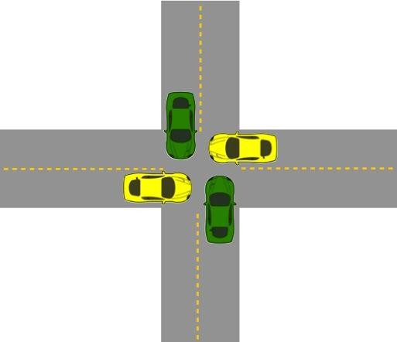
Deadlock

Slide 93
Deadlock
Thread 1
Thread 2
lock(a) lock(b)
.. hacer algo unlock(b) unlock(a)
lock(b) lock(a)
.. hacer algo unlock(b) unlock(a)

Slide 94
Deadlock
Thread 1 |  |  | Thread 2
lock(a) |  |  | lock(a)
lock(b) |  |  | lock(b)
.. hacer | algo |  | .. hacer algo
unlock(b) |  |  | unlock(b)
unlock(a) |  |  | unlock(a)

